Slide 1
JPMC Code Academy
JPMC - EIS Code Academy
Class 19
Class 19

Slide 2
JPMC Code Academy
Design Patterns
☺
Class 2

Slide 3
JPMC Code Academy
/TABLE OF CONTENTS
/01
/Creational
/02
/Structural
How
Why
/04
/Behaviour
/03
/Examples
.
.
Class 1

Slide 4
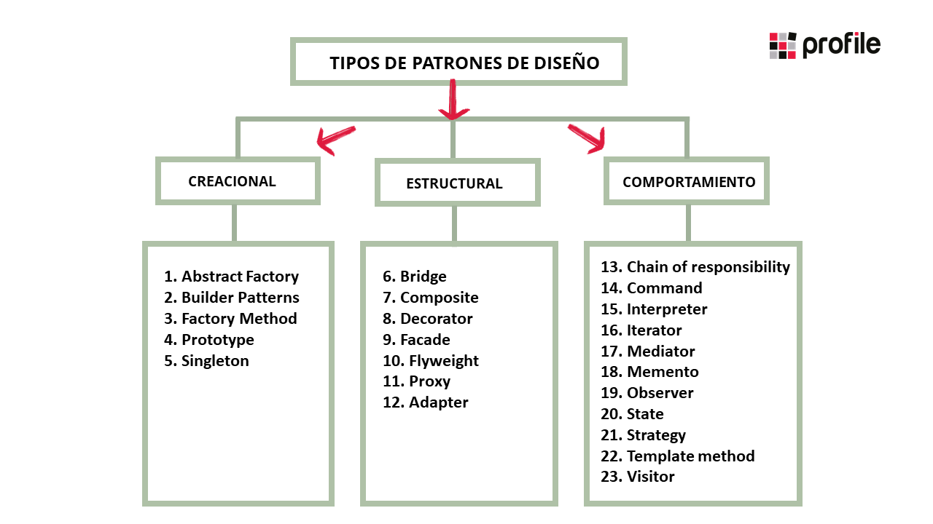
JPMC Code Academy
Class 2

Slide 5
JPMC Code Academy
/01 Creational
Class 2

Slide 6
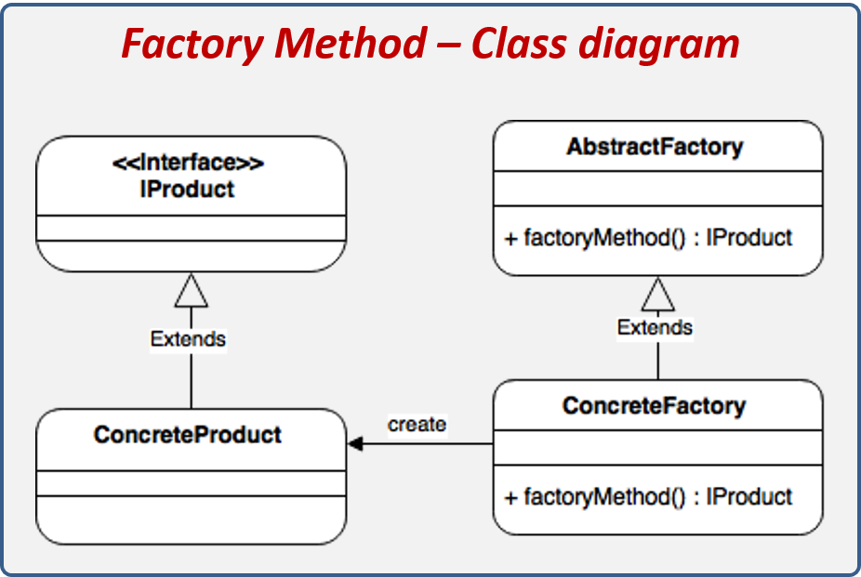
JPMC Code Academy
Class 2

Slide 7
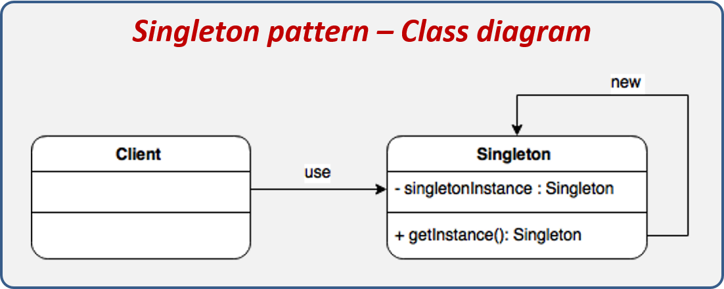
JPMC Code Academy
Class 2

Slide 8
JPMC Code Academy
/02 Structural
Class 2

Slide 9
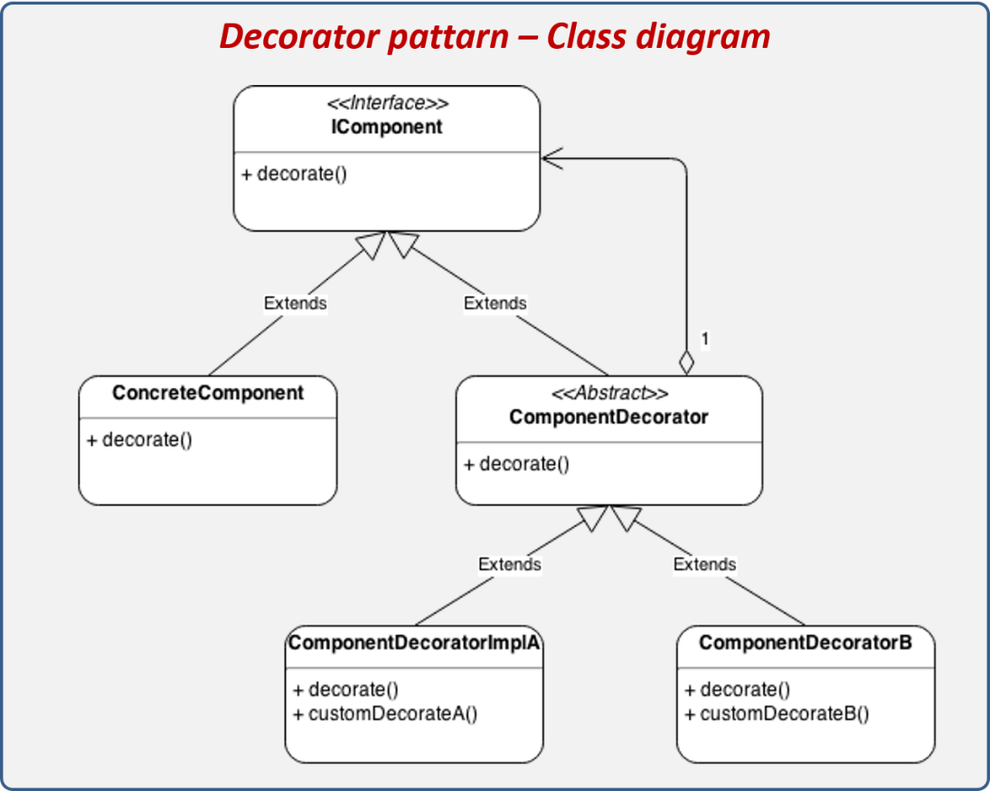
JPMC Code Academy
Class 2

Slide 10
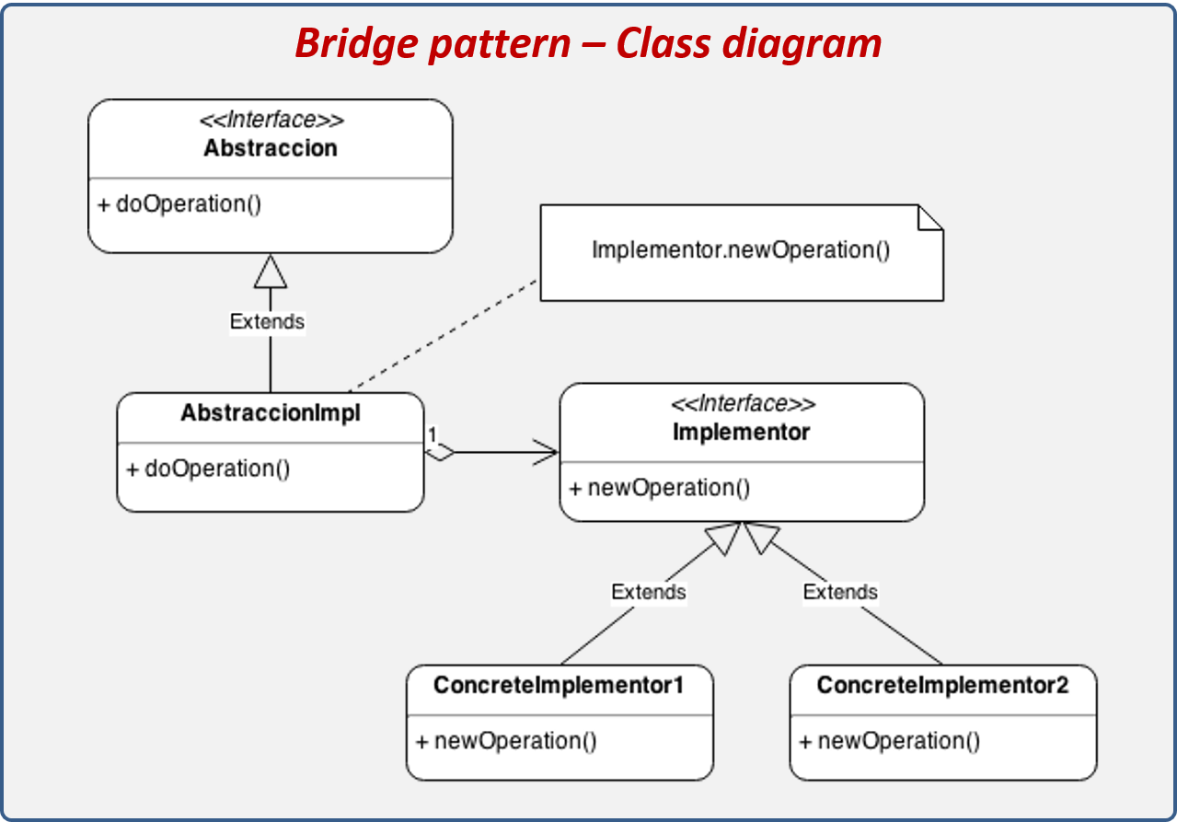
JPMC Code Academy
Class 2

Slide 11
JPMC Code Academy
03 Behaviour
Class 2

Slide 12
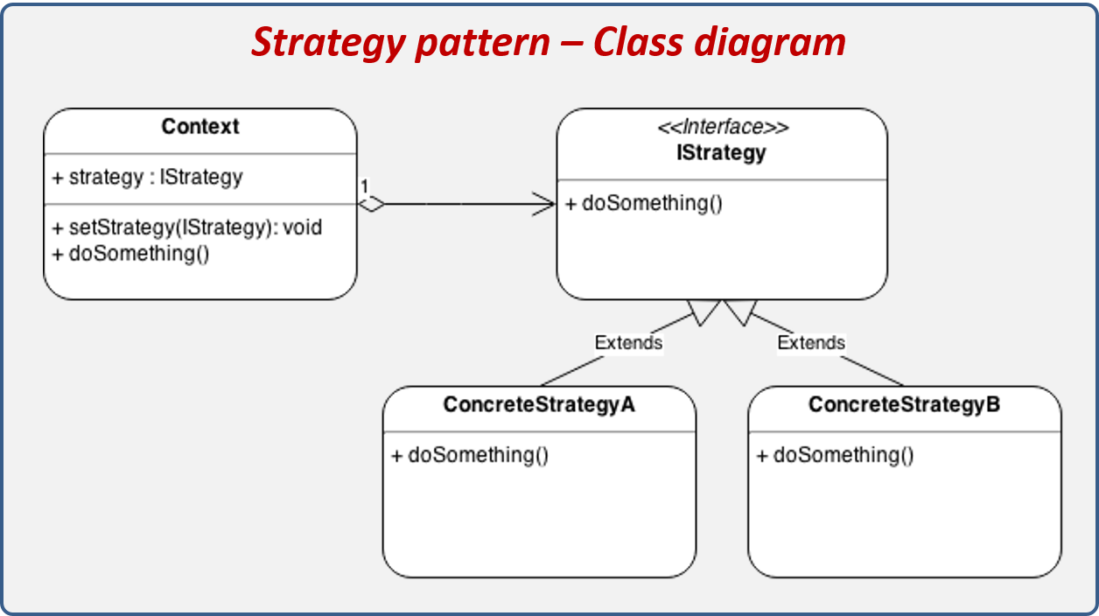
JPMC Code Academy
Class 2

Slide 13
JPMC Code Academy
/04 Examples
Class 2

Slide 14
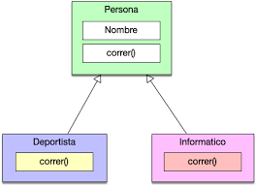
JPMC Code Academy
Class 2

Slide 15

JPMC Code Academy
Class 2

Slide 16
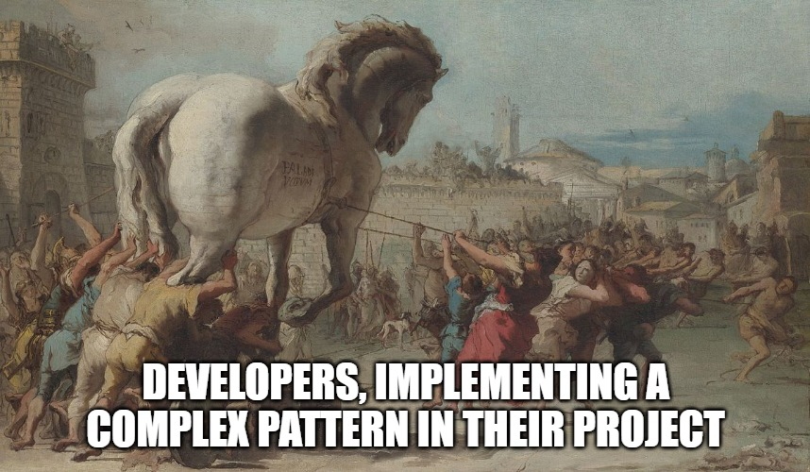
JPMC Code Academy
Class 2

Slide 17
JPMC Code Academy
¿?
Class 2

